Slide 1
循迹小车
——寻线传感器的进阶应用

Slide 2
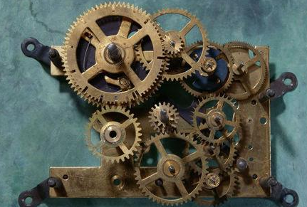
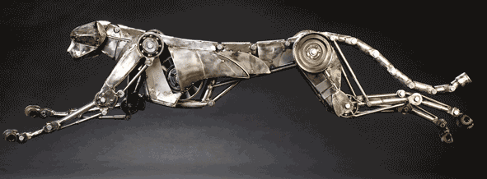
知识回顾
机械运动有哪些表现形式？

Slide 3
实验背景
随着科技的进步，汽车工业迅速发展，汽车上开始出现诸如自动巡航等诸多新功能。无人驾驶技术已经出现在人们的视野中，相信不久之后无人驾驶智能汽车也会普及到我们的生活中。在这些智能设备上，传感器是必不可少，它们能感知环境的变化来相应作出反应，今天课程中的循迹小车就是利用寻线传感器沿着设定好的路线来行使。

Slide 4
基础项目
任务描述
任务名称：倒车雷达
具体要求：当有有物体接近红外寻线模块时，蜂鸣器报警。
模型制作
我们来制作一个简易小车吧，在制作过程中，你可能会需要了解某些相关知识，你可以阅
读下面材料，也可以自己去查看相关书籍。

Slide 5
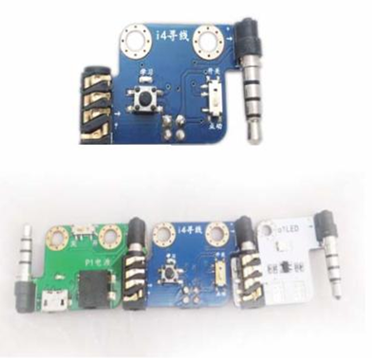
基础项目
寻线传感器
当能够发射红外线的物体，接近红外发射头（距离小于
4厘米）时，可接通电源。可通过学习键调整触发距离。
使用方法：
1）将电源模块+寻线传感器+LED灯拼好。
2）将电源模块接好电池，打开电源模块开关。
3）按寻线模块的学习键，用手接近红外发射头（距离
小于4厘米），记录一个距离值。
4）用手接近红外发射头（距离小于刚才记录的距离），看有
什么现象发生。

Slide 6
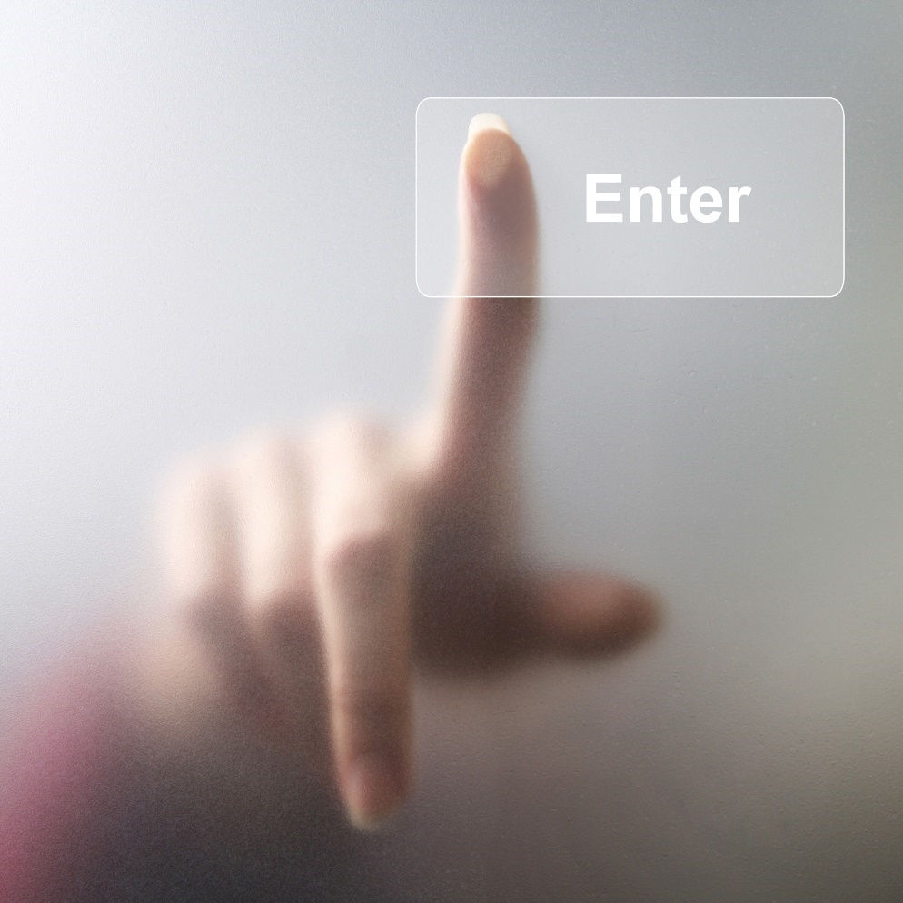
课后思考
寻线传感器有两种使用方式，一种是
点动模式，一种是开关模式，
你试试两种有什么不同的效果？

Slide 7
进阶项目
任务描述
任务名称：循迹小车
具体要求：小车在白色地板上循黑线行走，由于黑线和白色地板对光线的反射系数不同，可以根据接收到的反射光的强弱来判断“道路”。
模型制作
我们来制作一个循迹小车吧，在制作过程中，
你可能会需要了解某些相关知识，你可以阅
读下面材料，也可以自己去查看相关书籍。

Slide 8
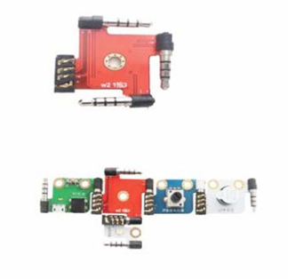
相关元器件介绍
一拖三扩展
此模块可以使电路通往三个方向，每个方向上都可以接上输入或输出模块。
使用方法：
1）将电源模块接在该模块的上面。
2）将功能模块（例如：单色灯模块）接在该模块的左右下三侧。
3）将电源模块接好电池，打开电源模块开关。
4）观察后面功能模块（例如：单色灯模块）的变化。

Slide 9
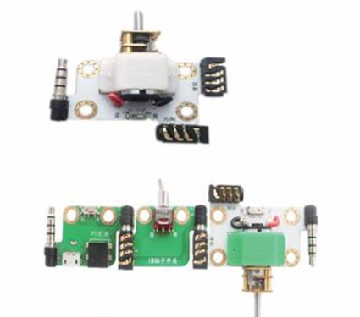
相关元器件介绍
直流电机
小型的直流电机，在轴上装上附加装置，可以做成小车、风车灯装饰。
注：方向端用于控制电机的转动方向；使能端用于控制电机的转与停。
使用方法：
1）将电源模块，并接好电池。
2）拿出钮子开关模块，接在电源模块后面。
3）将直流电机，在钮子开关后面。
4）打开电源模块上的开关。
5）拨动钮子，电机就旋转起来了。

Slide 10
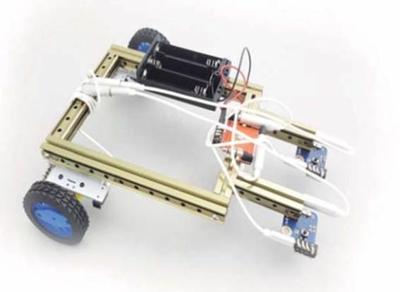
成果展示图

Slide 11
拓展延伸
黑线或者白线如何检测？
1、利用黑色对光线的反射率小这个特点，当平面的颜色不是黑色时，传感器发射出去的红
外光被大部分反射回来。于是传感器输出低电平0(这个时候就判断为白色)。
2、当平面中有一黑线，传感器在黑线上方时，因黑色的反射能力很弱，反射回来的红外光
很少，达不到传感器动作的水平，所以传感器还输出1（这个时候就会判断为黑色）。
3、检测白线的原理和检测黑线的原理一样，检测白线时，白线周边的颜色也要比较接近黑
色，然后调节红外传感器上面的可调电阻，将灵敏度调低，一直调到刚好周边的颜色检
测不到为止，那样就能检测白线了

Slide 12
总结交流
展示你们小组所设计和模型
说明设计理由，测试效果，看看效果如何，是否遇到了什么问题，你是怎么解决的？你有什么新颖的设计吗？各小组间互相评价。

Slide 13
自我评价
自我评价表
教学项目 班级 小组 学生姓名
评价项目 | 小组内 比重 (5分) | 制作过程 |  |  | 工作环境
 |  | 基础项目(5分) | 进阶项目(5分) | 拓展延伸(5分) | 工具使用(5分) | 工具摆放(5分)
得分
说明
总分：

